Slide 1
EDG - 5
Aecio

Slide 2
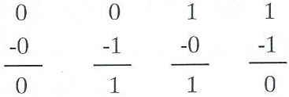
Subtração no Sistema Binário
O método de resolução é análogo a uma subtração no sistema decimal.
Observamos que para o caso 0-1, o resultado será igual a 1, porém haverá um transporte para a coluna seguinte que deve ser acumulado no subtraendo e, obviamente, subtraído do minuendo.

Slide 3
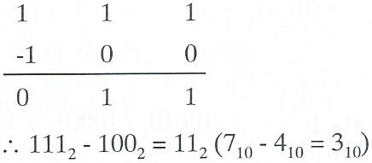
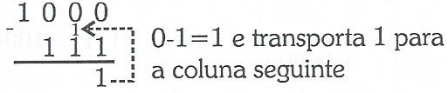
Exemplo

Slide 4
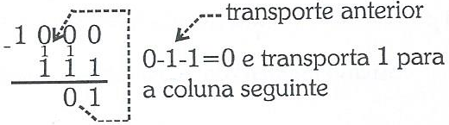
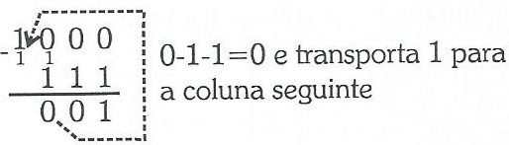
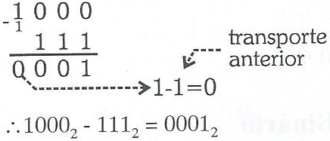

Slide 5
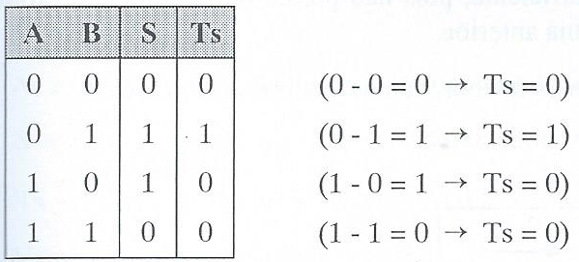
Meio Subtrator
Vamos montar a tabela verdade de uma subtração de 2 números binários de 1 algarísmo: “e empresta um”;”e empresta 0”

Slide 6

Representando cada número por 1 bit, podemos montar um circuito com as entradas A e B, e como saída, a subtração (S) e o transporte de saída (Ts).
As expressões características do circuito, extraídas da tabela, são:

Slide 7
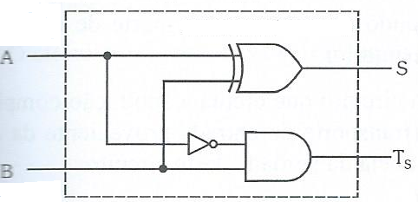
Circuito Meio Subtrator

Slide 8
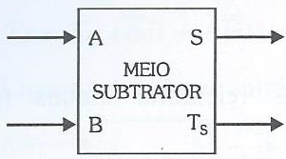
Em bloco – Half Subractor

Slide 9
Subtrator Completo
O Meio Subtrator possibilita-nos efetuar a subtração de números binários de 1 algarismo
Para se fazer uma subtração com números de mais algarismos, este circuito torna-se insuficiente, pois não possibilita a entrada do transporte (TE), proveniente da coluna anterior.

Slide 10
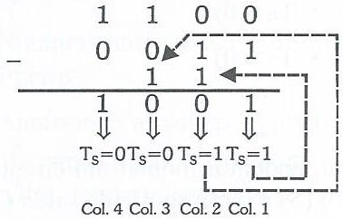
Exemplo
A coluna 1 tem como resultado de saída 1 e apresenta um transporte de saída igual a 1. A coluna 2 tem um transporte de entrada igual a 1 (Ts da coluna anterior), um resultado igual a 0 e um Ts=1. A coluna 3 tem: TE=1, resultado igual a 0 e Ts=0. A coluna 4 tem TE=0, resultado igual a 1 e Ts=0.

Slide 11
Para fazermos a subtração de números binários de mais algarismos, basta subtrairmos coluna a coluna, levando em conta o transporte de entrada, que nada mais é do que o Ts da coluna anterior.
O Subtrator Completo é um circuito que efetua a subtração completa de uma coluna, ou seja, considera o transporte de entrada proveniente da coluna anterior.

Slide 12
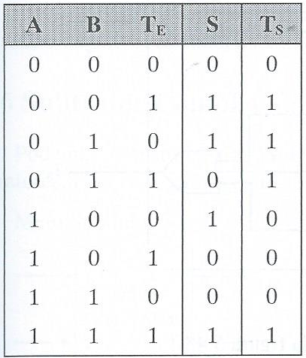
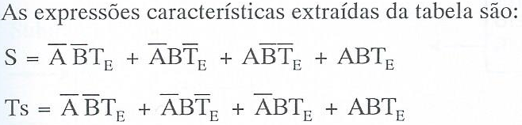

Slide 13
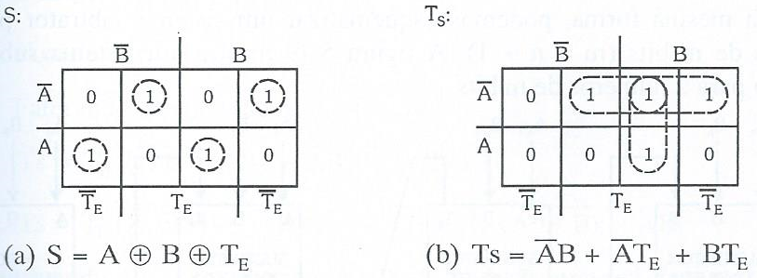
Simplificando estas expressões

Slide 14
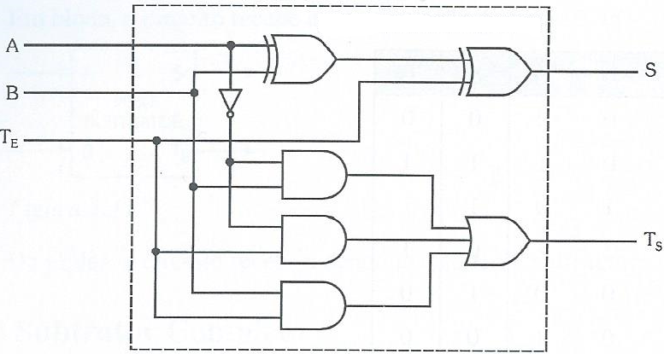
Subtrator Completo

Slide 15
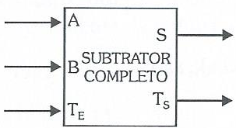
Representação - bloco-Full Subtractor

Slide 16
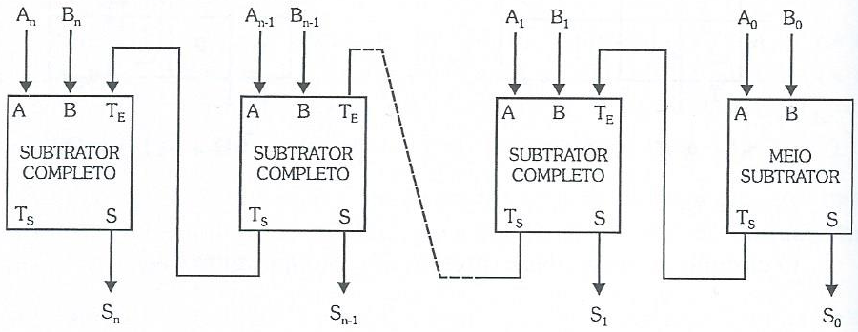
Sistema Subtractor
Da mesma forma, podemos esquematizar um sistema subtractor para 2 números de m bits (m=n+1).

Slide 17
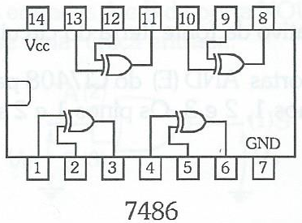
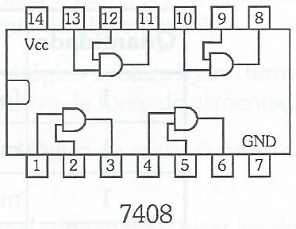
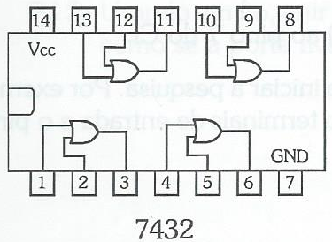
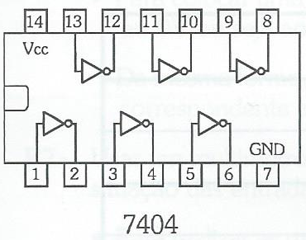

Slide 18
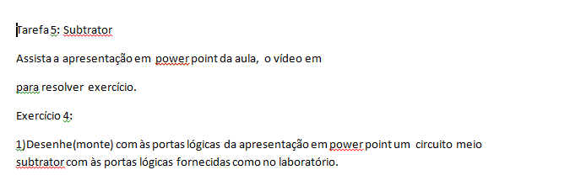
ATIVIDADE 5

